Slide 1
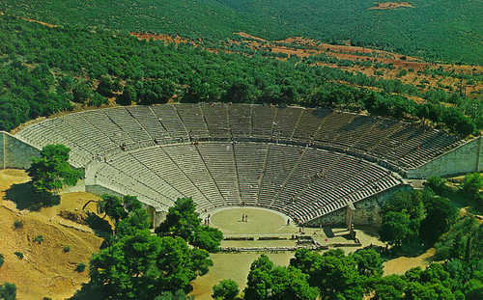
Давньогрецький театр
Виконала учениця 8-А класу Бабенко Єлизавета

Slide 2
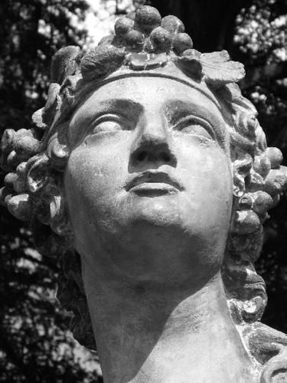
Історія Давньогрецького театру охоплює майже тисячоліття (VI ст. до н.е. — V-VI ст. н.е.). Він виник із сільських святкувань на честь бога Діоніса — Діонісій.

Slide 3
Будова давньогрецького театру:

Slide 4
Загальний вигляд театру:
Театр Діоніса в Афінах:
Театр в Епідаврі:

Slide 5
Історія давньогрецького театру поділяється на 3 періоди:
Архаїчний період - Вже в ранній час театр займав важливе місце у громадському житті греків. Значення театру особливо зросло в період розквіту полісної демократії (5 століття до н. е.).
Класичний період - У період ствердження афінської демократії протікала творча діяльність драматурга Есхіла, автора героїко-патріотичних трагедій, які підносять великі історичні і релігійно-філософські проблеми, — «Перси», «Семеро проти Фів», «Прометей закутий», трилогія «Орестея».
Доба еллінізму - В епоху еллінізму театральне мистецтво стало одним з провідників грецької культури на Сході. Нова антична комедія, першими представниками якої були Філемон, Діфіл, найбільшим відомим був Менандр, відтворювала сучасне життя тільки в плані сімейно-побутових відносин і особистих переживань людини.

Slide 6
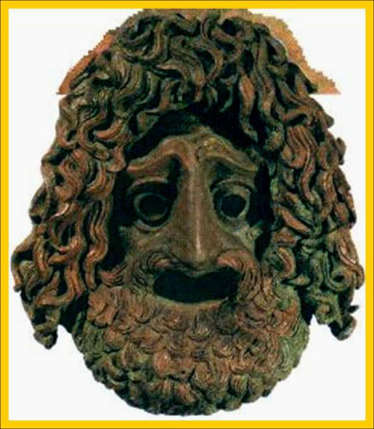
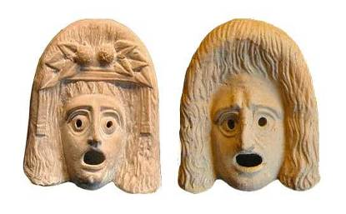
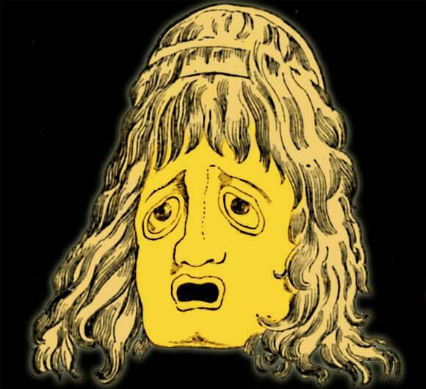
Маски прийшли в грецький театр внаслідок відвічного зв’язку останнього з культом Діоніса. Жрець, що зображав божество, завжди виступав у масці.

Slide 7
Феорикон - “ видовищні гроші ”. Буква на квитку позначала сектор, а місць не було. Можна було зайняти будь-яке місце, починаючи з другого ряду.

Slide 8
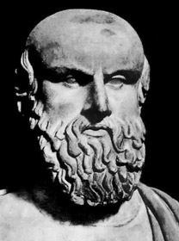
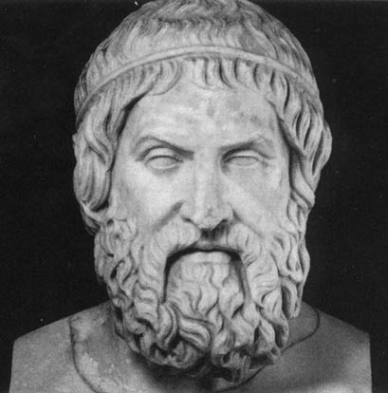
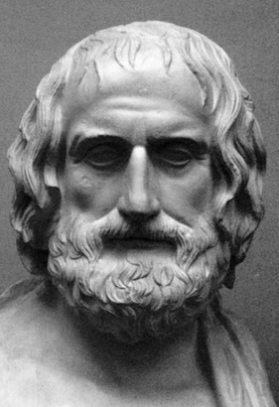
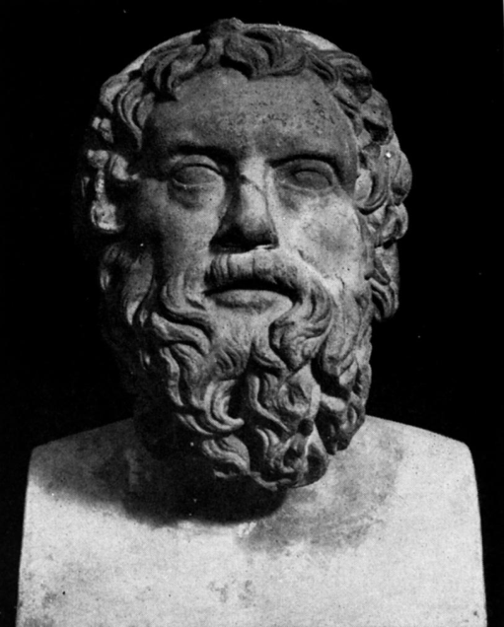
Видатні драматурги
1.Есхіл (525 – 456 роки до н. е.)
2.Софокл (496 – 406 роки до н. е.)
3.Евріпід (480 – 406 роки до н. е.)
4.Арістофан (446 – 385 роки до н. е.)

Slide 9
Драма – один із трьох літературних родів, що зображує складний і серйозний конфлікт між дійовими особами.
Трагедія – драматичний жанр, в основу якого покладений непримиренний конфлікт, який часто завершується смертю героя або героїв.
Комедія – драматичний жанр, що висміює негативні суспільні явища, людські вади.

Slide 10
Висновок:
Давньогрецька драматургія зробила величезний вплив на розвиток світового театру. Особливу увагу в Давньогрецькій драматургії привертає постановка великих суспільно-політичних і філософських питань, насиченість творів античного театру ідеями патріотизму, увага до людини з усім багатством її духовного життя, глибоке розкриття героїчних характерів, що виховувало свідомість глядачів.

